Slide 1
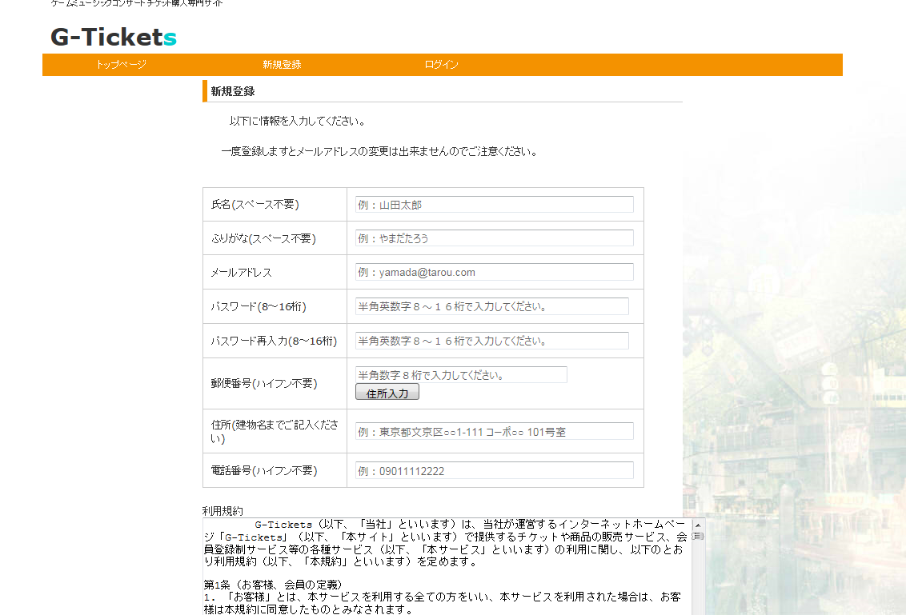
案件番号-0002 新規登録画面における住所入力フォームの改修
当該サイトの新規登録の際に住所入力を最後までしなくても登録ができる。
不正な住所入力を防ぐために番地、建物名の入力フォームを追加する。
番地、建物名の
入力フォームの追加

